Slide 1
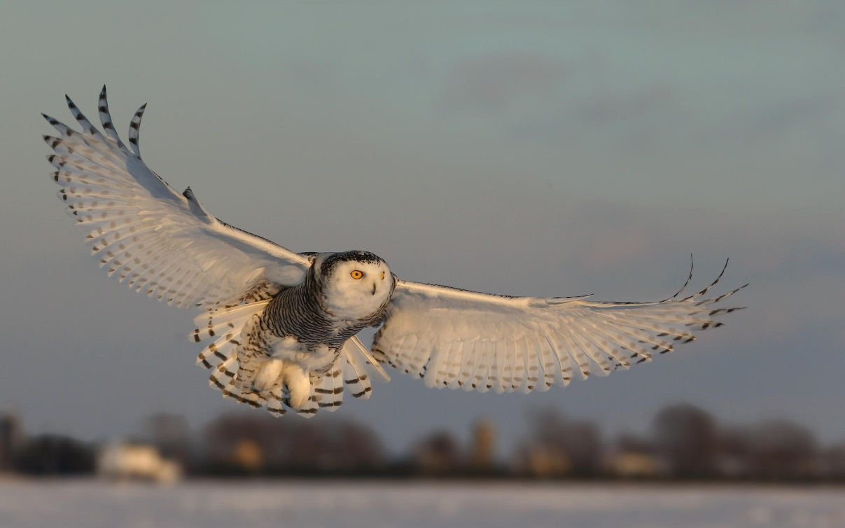
Интеллектуальная игра для старшеклассников «Что, где, когда?»
Автор:
Смирнова Надежда Михайловна – учитель математики

Slide 2
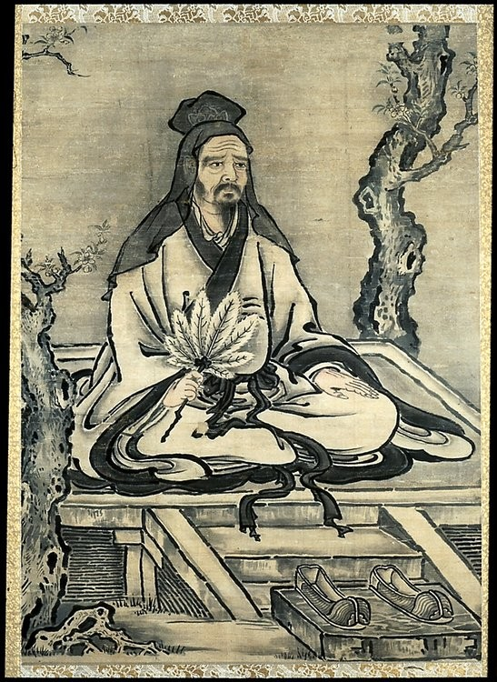
Вопрос №1 «Японская мудрость»
Закончите японскую мудрость: "Знание зависит от учения, почет - от дел, благополучие - от усердия, а награда ..."

Slide 3
«Японская мудрость»
Ответ. "... от судьбы (удачи)".

Slide 4
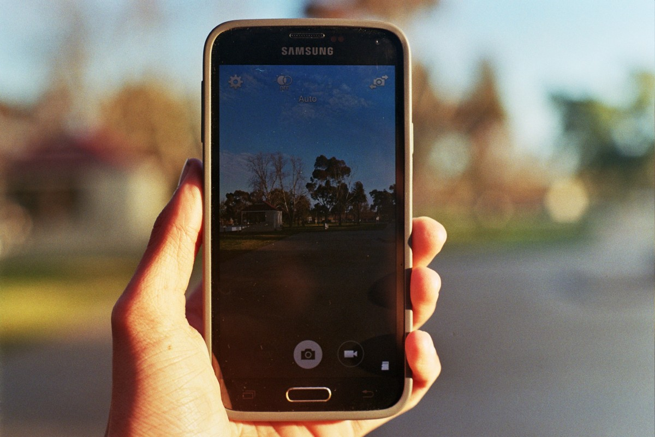
Вопрос №2 «Цифры»
Узнать мобильного оператора можно по трем цифрам +7(921)…..
+7(981)……
+7(911)…..
Как называется такой набор цифр?

Slide 5
«Цифры»
Ответ: Префикс или def-код
Комментарии: Префикс - это прикрепленный впереди номера телефона код, который идет после международного кода страны (8 или +7). Например: 8 (914)... Так как мобильные коды не привязаны к конкретному географическому месту (в отличие от кодов стационарных телефонов), то их также называют негеографическими телефонными кодами или def-кодами. Телефонные номера сотовых операторов десятизначные и начинаются с +79хх или с 89xx.

Slide 6
Вопрос №3 «О совершенном»
По словам Святого Августина, ЭТО совершенно не потому, что связано с божественным актом творения, а наоборот, ЭТО связано с божественным актом творения, потому что совершенно. Что же это?

Slide 7
«О совершенном»
Ответ: Число 6. Комментарии: 6 – совершенное число. Бог создал мир за 6 дней.

Slide 8
Вопрос №4 «О знаниях»
Многие не верят в ее существование. Однако Кант считал, что с нее начинается любое человеческое знание. А еще говорят, что она подводит только тех, у кого она есть. Назовите ее.

Slide 9
«О знаниях»
Ответ: Интуиция

Slide 10
Вопрос №5 «О системе счисления»
Древние греки пользовались десятичной системой счисления. Числа записывались с помощью букв греческого алфавита.
Когда-то их было 27.
Первые девять букв заменяли собой цифры. Следующие девять букв – десятки, и наконец последние девять букв – сотни.
Таким образом можно было записать любое число от 1 до 999. Например, поскольку буква "иота" означала 10, а буква "дельта" – 4, то "иота дельта" – это 14.
А какое число обозначалось буквосочетанием "дельта иота"?

Slide 11
«О системе счисления»
Ответ: 14.
Комментарии: Это была непозиционная система счисления.

Slide 12
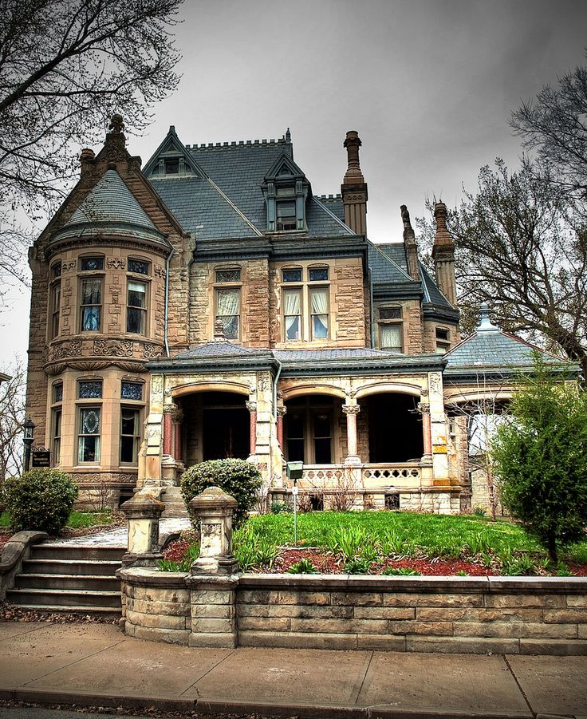
Вопрос №6 «Древнеримская нумерация»
Мысль выражать все числа знаками настолько проста, что именно из-за этой простоты сложно осознать, сколь она удивительна. Цифры-условные знаки для обозначения чисел. По римской нумерации:М-1000, D– 500, C – 100, L – 50, X – 10, V – 5, I -1.
Увидев на фронтоне старого особняка запись MDCCLXXXIX , скажите, уважаемые знатоки, через 1 минуту в каком году этот дом был построен?

Slide 13
«Древнеримская нумерация»
Ответ: 1789г.

Slide 14
Вопрос №7 «О книгах»
Эти хорошо известные книги, плоды сотрудничества двоих появились на свет в 1928-м и 1931-м годах.
А чего, по мнению поэта и юмориста Михаила Векслера, у них в сумме 52 штуки?

Slide 15
«О книгах»
Ответ: Ножек
Комментарии: У "12 стульев" и "Золотого теленка". Роман Ильи Ильфа и Евгения Петрова, написанный в 1927 году и являющийся первой совместной работой соавторов. В 1928 году опубликован в художественно-литературном журнале «Тридцать дней». В том же году издан отдельной книгой. В основе сюжета - поиски бриллиантов, спрятанных в одном из двенадцати стульев мадам Петуховой, однако история, изложенная в произведении, не ограничена рамками приключенческого жанра: в ней, по мнению исследователей, дан «глобальный образ эпохи». «Золотой телёнок» — роман Ильи Ильфа и Евгения Петрова, завершённый в 1931 году. В основе сюжета — дальнейшие приключения центрального персонажа «Двенадцати стульев» Остапа Бендера.

Slide 16
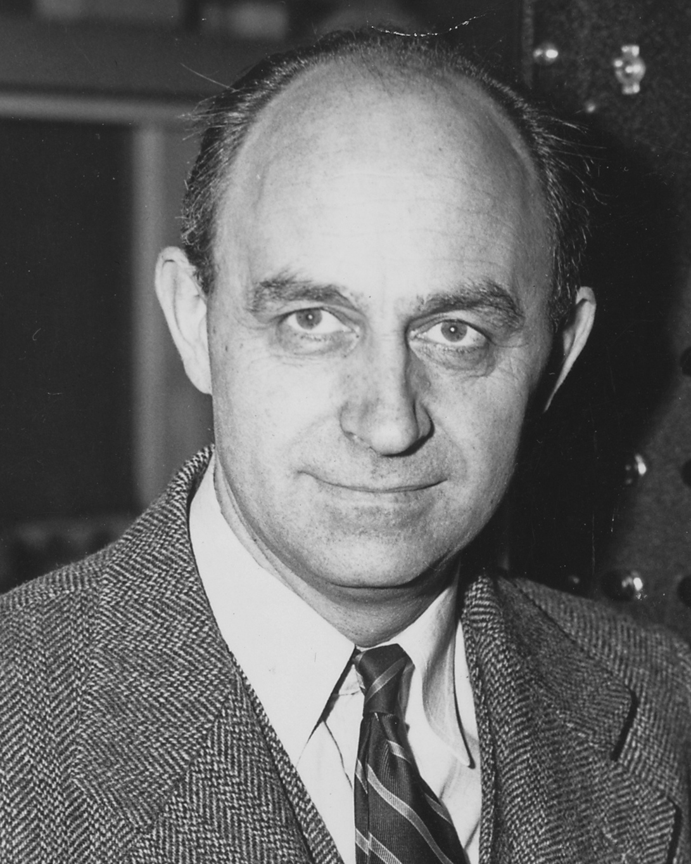
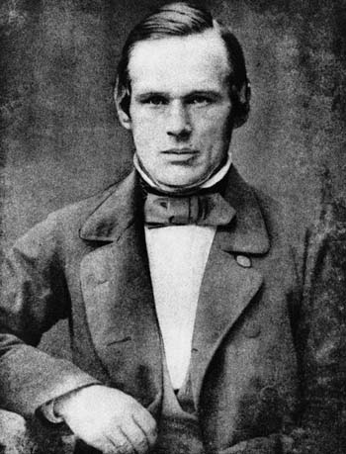
Вопрос №8 «О единицах измерения»
Что можно измерять как в шведских физиках, так и в итальянских?

Slide 17
«О единицах измерения»
Ответ. Длину.
Комментарии: Единицы измерения - ангстремы и ферми. А́нгстрем - единица измерения длины равная 10⁻¹⁰ м (приближенный диаметр орбиты электрона в невозбужденном атоме водорода. Названа в честь шведского физика и астронома Андерса Ангстрема, предложившего её в 1868 году. Фе́рми — единица измерения длины равная 10⁻¹⁵ м. Названа в честь итальянского физика Энрико Ферми.. Единица удобна для применения в ядерной физике, поскольку характерные размеры атомных ядер составляют несколько ферми.

Slide 18
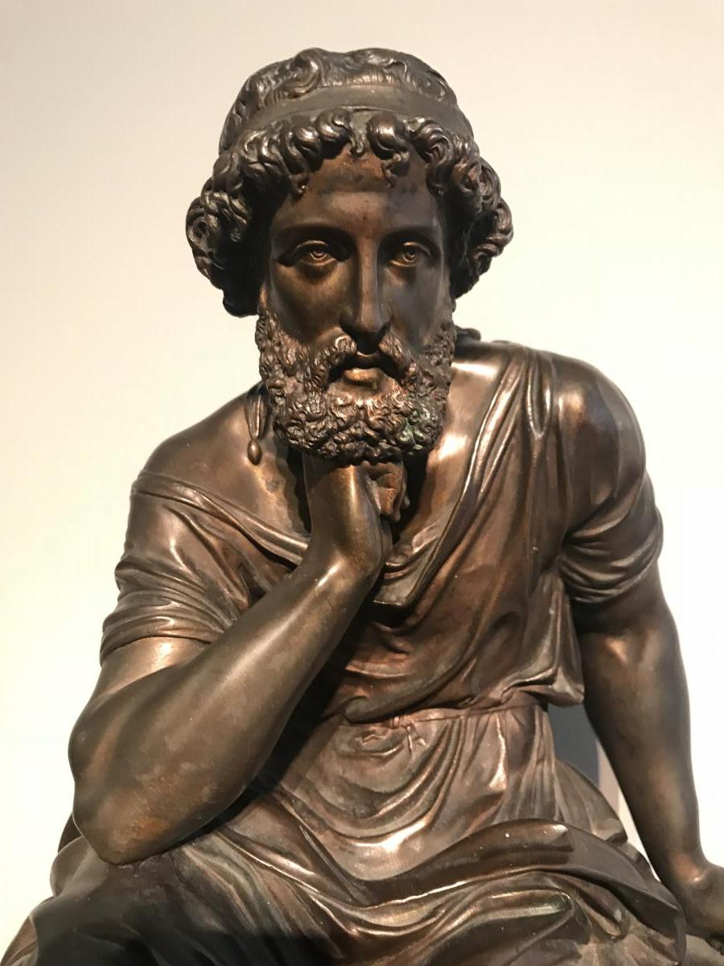
Вопрос №9 «О букве фи»
Отношение двух отрезков, образующих золотое сечение, называется коэффициентом золотого сечения и обозначается греческой буквой "фи". Предложивший это обозначение американский ученый Марк Барр, интересовался не только математикой. Почему же выбрана именно эта буква?

Slide 19
«О букве фи»
Ответ: Это первая буква имени древнегреческого скульптора Фидия.
Комментарии: Фидий постоянно использовал золотое сечение в своих скульптурах.

Slide 20
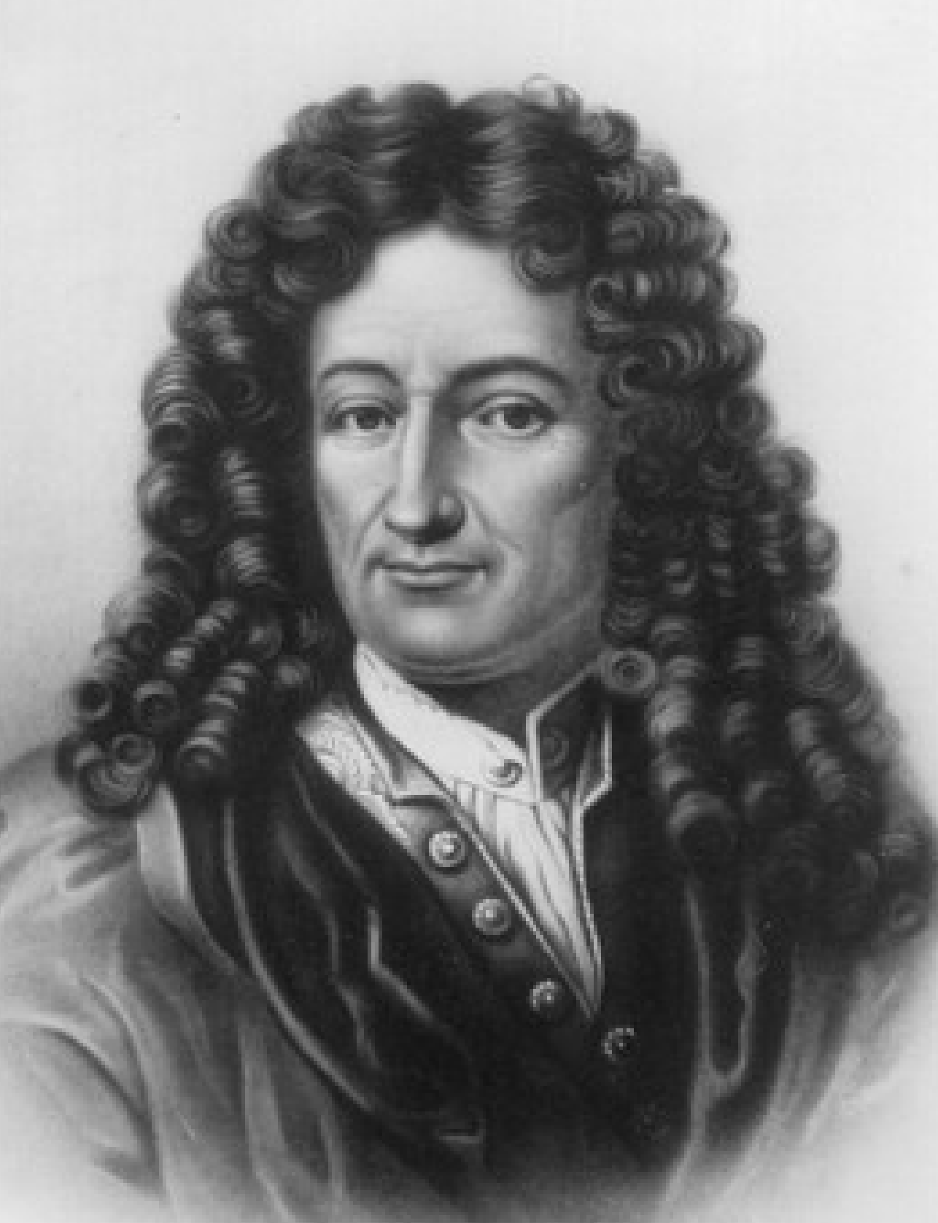
Вопрос №10 «Изобретение Паскаля и Лейбница»
Изобретение Блеза Паскаля 1642 года существенно облегчило работу его отца - королевского интенданта Нормандии. В 1673 году изобретение Лейбница сделало возможным выполнять уже все операции. Оба ученых легко могли обойтись без помощи своих изобретений, чего не скажешь о 80% школьников, которые, согласно тестам, проведенным Министерством образования России, не смогут без современных вариантов изобретения XVII века выполнить ни одну операцию. Какое название получило изобретение Паскаля и Лейбница?

Slide 21
«Изобретение Паскаля и Лейбница»
Ответ. Арифмометр

Slide 22
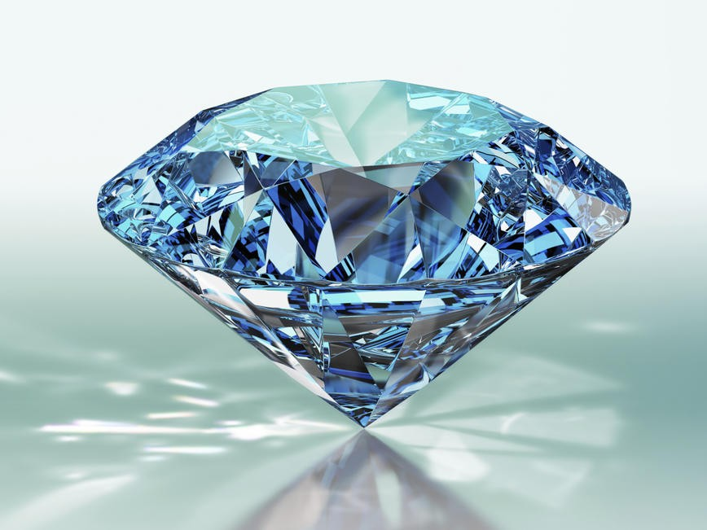
Вопрос №11 «Об алмазах»
Какое правило неукоснительно соблюдается в отношении алмазов, масса которых больше 50 каратов?

Slide 23
«Об алмазах»
Ответ. Им дают имена.

Slide 24
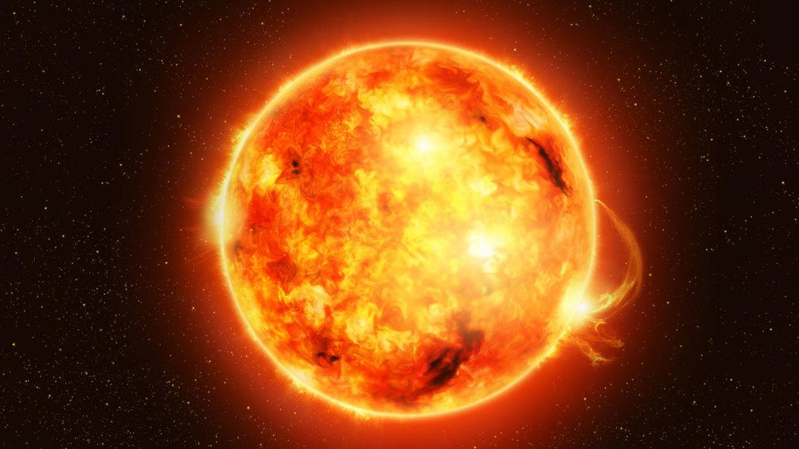
Вопрос №12 «Kelvinator»
Из-за циклических изменений магнитного поля Солнце периодически резко меняет свою активность. Александр Волков парадоксально сравнил Солнце с НИМ. Одна из моделей ЕГО называется "Kelvinator" [кельвинАтор]. Назовите ЕГО.

Slide 25
«Kelvinator»
Ответ: Холодильник.
Комментарий: Солнце меняет активность периодами, как бы включаясь и выключаясь подобно холодильнику. В названии одной из моделей холодильника есть единица измерения температуры.
Источник: А.В. Волков. 100 великих загадок астрономии. http://flibusta.is/b/370768/read

Slide 26
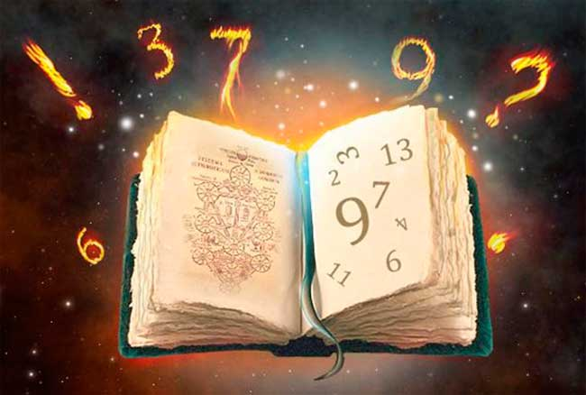
Вопрос №13 «Мистическая сила чисел»
3, 37, 2, 3. Сочетанию этих 4-х чисел приписывается некая мистическая сила. Почему?

Slide 27
«Мистическая сила чисел»
Ответ. При перемножении они дают в результате число 666- численное выражение имени "апокалиптического зверя" - антихриста.

Slide 28
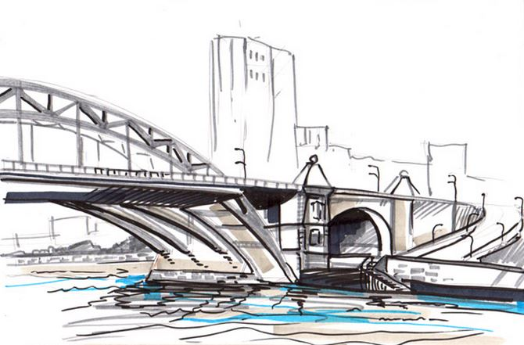
Вопрос №14 «О древнем инструменте»
Этот инструмент, был изобретен в Древней Греции. Умение пользоваться им считалось верхом совершенства, а умение решать задачи с его помощью – признаком большого ума. Этот предмет незаменим в архитектуре и строительстве. За многие сотни лет конструкция этого предмета не изменилась. Назовите его.

Slide 29
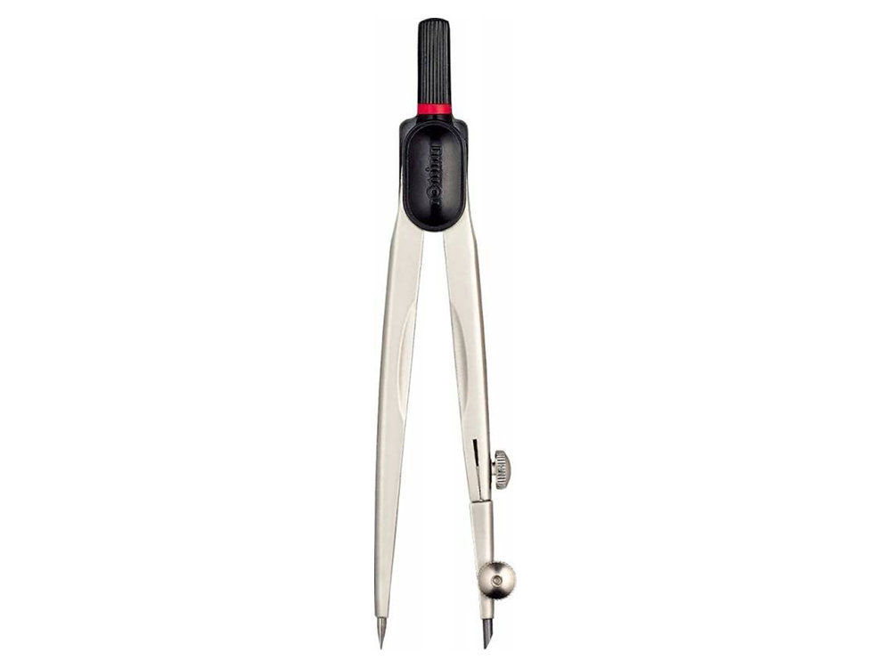
«О древнем инструменте»
Ответ: циркуль

Slide 30
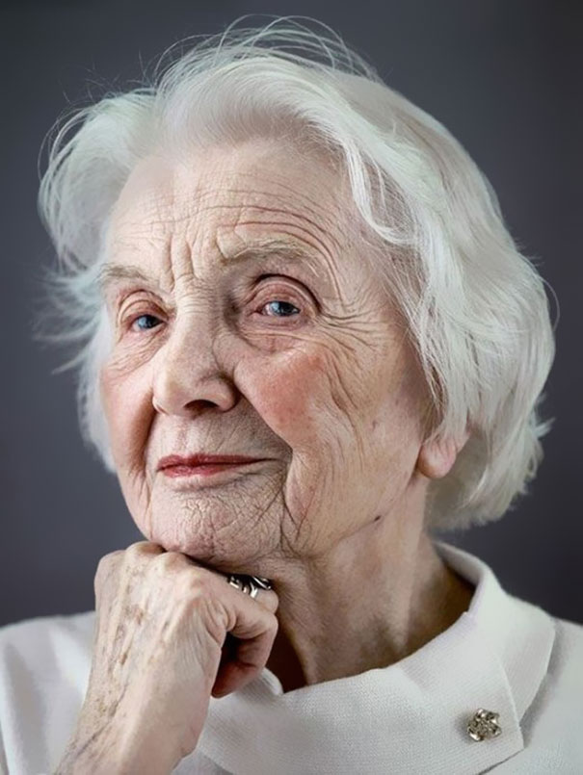
Вопрос №15 «О возрасте»
Геронтологи предложили следующую классификацию: "пожилой возраст" - это люди от 60 до 74 лет, "старческий" - от 75 до 89 лет. А как они называют людей старше 90 лет?

Slide 31
«О возрасте»
Ответ. Долгожители.

Slide 32
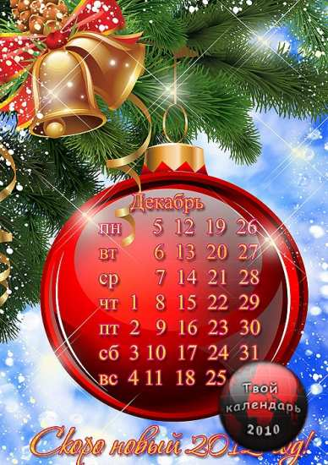
Вопрос №16 «О декабре»
Двенадцатый месяц у нас называется “декабрь”. Это слово происходит от греческого “дека” - десять. Отсюда также слово “декалитр” – 10л, “декада” - 10 дней и т. п. Выходит, что месяц декабрь носит название “десятый”? Чем объяснить это несоответствие?

Slide 33
«О декабре»
Ответ: раньше новый год начинался с марта

Slide 34
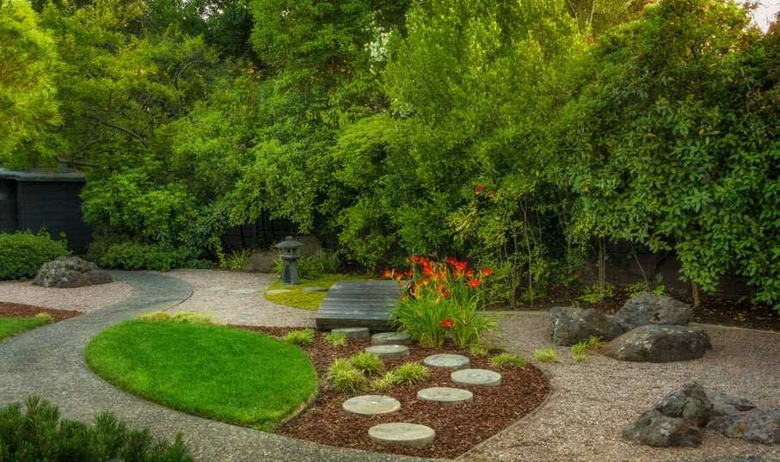
Вопрос №17 «О камнях»
Герои рассказа Сергея Лукьяненко "Фугу в мундире" занимаются устройством сада камней. Камни должны быть расставлены так, чтобы в любой точке сада из девяти камней были видны только восемь. Незадачливые работники потеряли отметки, показывающие, где нужно устанавливать камни. Как они вышли из положения?

Slide 35
«О камнях»
Ответ. Положили всего восемь камней.

Slide 36
Вопрос №18 «О лицее»
В Царскосельском лицее у каждого учащегося на левой стороне шинели было нашито две цифры. У Пушкина - 1.
А что эти цифры означали?

Slide 37
«О лицее»
Ответ. Номер комнаты лицеиста.

Slide 38
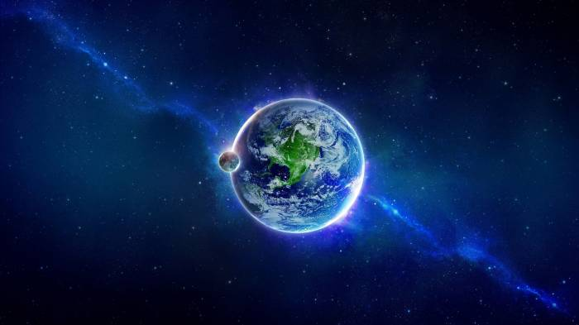
Вопрос №19 «Славянское поверье»
Согласно одному славянскому поверью, земля стоит на НИХ. В классическом варианте известной игры "ОНИ" — это победа. Назовите ИХ двумя словами.

Slide 39
«Славянское поверье»
Ответ: Четыре быка.
Комментарий: Четыре быка — победа в игре "быки и коровы". В Сербии полагали, что земля держится на четырех быках — черном на западе, сивом на юге, белом на севере и красном на востоке.
Источник: 1. http://www.kulina.ru/articles/20263/

Slide 40
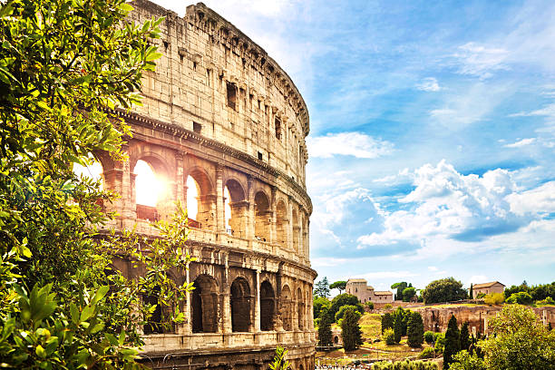
Вопрос №20 «Об иксе»
В произведении столетней давности Владимир Маяковский сравнивает весь мир с ИКСОМ. Какое имя собственное, известное со времен Древнего Рима, мы заменили ИКСОМ?

Slide 41
«Об иксе»
Ответ: Колизей.
Комментарий: Сто лет назад бушевала война. Колизей — древнеримский амфитеатр, где сражались гладиаторы. Маяковский обыгрывает фразу Шекспира "Весь мир — театр".
Источник(и): 1. В.В. Маяковский. Война и мир. http://az.lib.ru/m/majakowskij_w_w/text_0080.shtml 2. http://ru.wikipedia.org/wiki/Война_и_мир_(поэма)

Slide 42
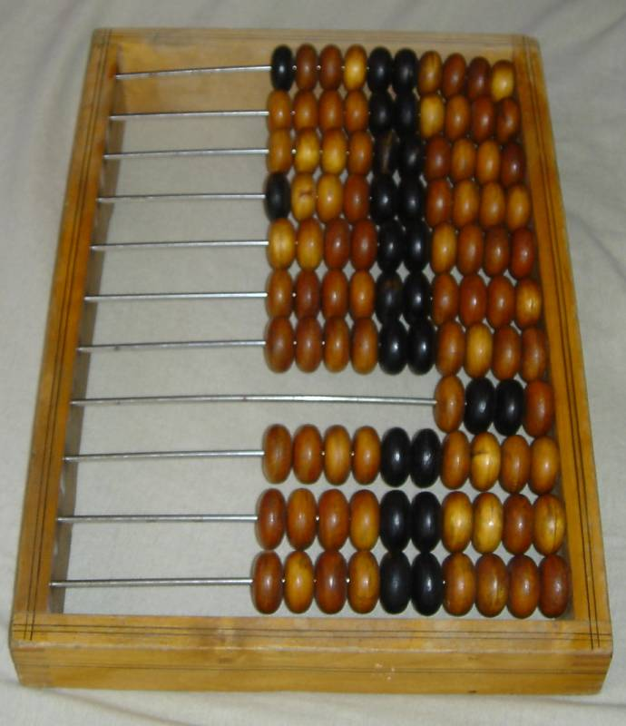
Вопрос №21 «О счётах»
Чем с математической точки зрения отличается русский абак - счеты - от древних абаков?

Slide 43
«О счётах»
Ответ. Системой счисления (в русских - десятеричная, в древних - пятеричная).

Slide 44
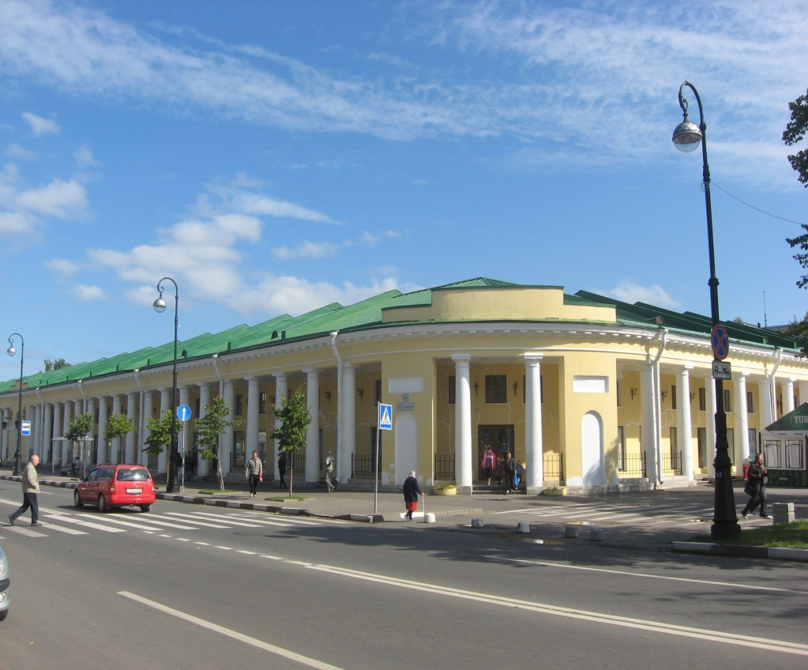
Вопрос №22 «О гостином дворе»
Что, согласно одному из объявлений в петербургском Гостином дворе, причем со ссылкой на один из законов Санкт-Петербурга, происходит 5 декабря, что - 17 марта, что - 2 июня, а что - 12 сентября?

Slide 45
«О гостином дворе»
Ответ. Наступают весна, лето, осень, зима.

Slide 46
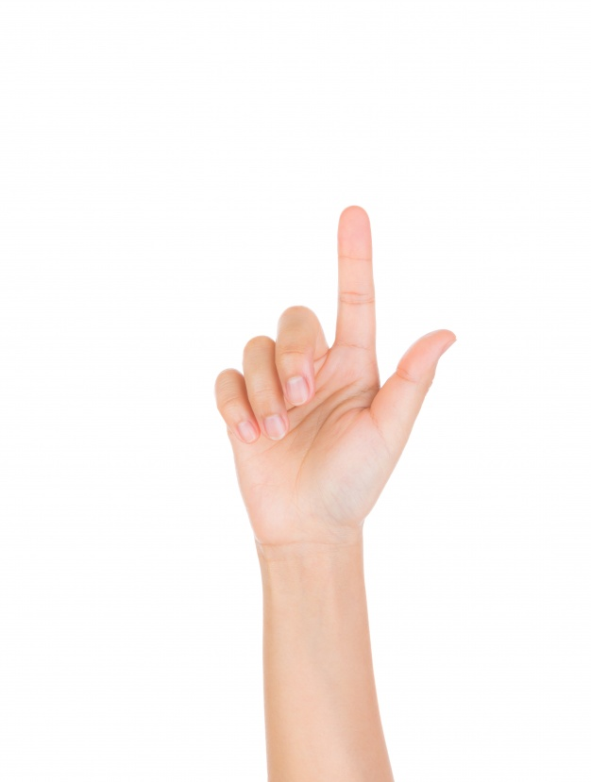
Вопрос №23 «О мере длины»
Как в России с XVI века называли меру длины, равную длине фаланги указательного пальца, которая, в свою очередь, была равна 1,75 дюйма?

Slide 47
«О мере длины»
Ответ. Вершок.

Slide 48
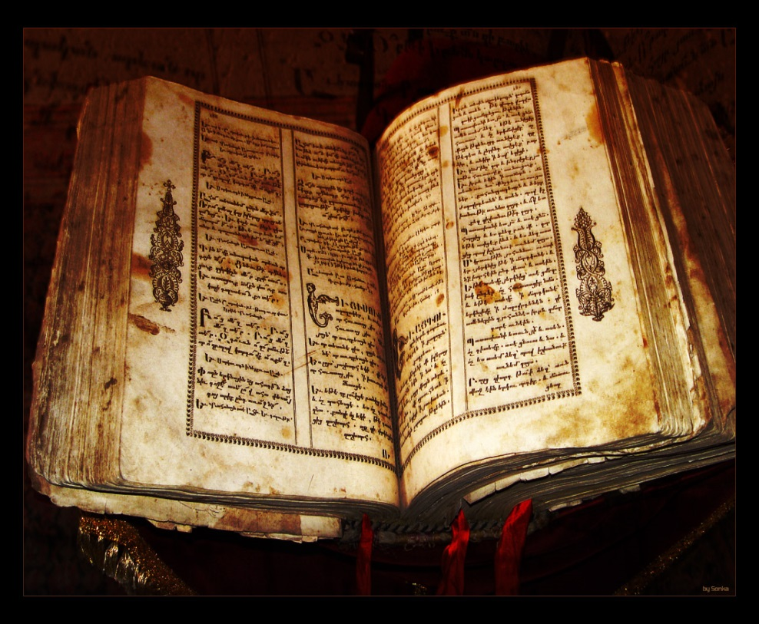
Вопрос №24 «О старинной книге»
Клод Гаспар Баше де Мезириак, считавшийся самым ученым человеком Франции, в начале XVII в. перевел эту книгу с греческого на латынь. Но гораздо больше прославил ее не переводчик, а один из читателей. Назовите его фамилию.

Slide 49
«О старинной книге»
Ответ: Ферма. Комментарии: На полях этой книги ("Арифметика" Диофанта) Ферма записал формулировку Великой Теоремы.

Slide 50
Спасибо за игру

